Slide 1
Inhoud
Intro: problemen rondom klimaatonderwijs
Onzekerheid over toekomst
Controverse/gevoeligheid
Atttituden en emoties van leerlingen en docenten
Hoop is cruciaal
Resultaten vragenlijst bespreken (docenten; zo wordt lesgegeven en leerlingen; dit zouden ze willen)
Wat onderzoek ons vertelt – intro van hoop
Bouman
Ojala
Monroe
Groene idee café
Filmpje Jane Goodall
Ontwerpregels voor hoopvol klimaatonderwijs
Intermezzo: Hoe hoopvol ben jij? Polak game + gesprek
Resultaten – voorbeelden leerlingen + uitkomsten lerarenopleiding
Aan de slag: wondervraag + werkblad lesontwerp zelf ontwerpen
Wondervraag voor in de klas: als tijd en curriculum geen hindernis zouden vormen, wat zou je dan doen?
Wat zou jouw onderwijs één stap cijfer hoger helpen? (intentie)
Les ontwerpen in tweetallen met vergelijkbare voornemens
Bespreken lesontwerpen + evt. Aanvullen
Evaluatie

Slide 2
Hoopvol klimaatonderwijs
NIBI onderwijsconferentie – W30 November 2023
Michiel Dam en Eleonore van Gaasbeek
“Without emergency action our children are likely to
inherit a dangerously destabilized planet”
(Leahy 2019)

Slide 3
Intro: problemen rondom klimaatonderwijs
Resultaten vragenlijst bespreken
Wat onderzoek ons vertelt
Ontwerpregels voor hoopvol klimaatonderwijs
Intermezzo: Hoe hoopvol ben jij?
Resultaten in twee settings
Aan de slag
Bespreken lesontwerpen
Evaluatie

Slide 4
Wat is eigenlijk het probleem?
‘No, you just don’t get it. I am growing up in a world where I know that there won’t be Polar Bears, they will be gone, can you imagine how that feels?’
De wereldwijde klimaatverandering is een van de ernstigste bedreigingen voor de mensheid vandaag de dag.
Verweven met het mondiale patroon van energie, productie en consumptie, naast de technische en politieke vooruitgang -> van vitaal belang om het ‘publiek’ te betrekken te betrekken bij het streven naar een ecologisch duurzame samenleving.
Omdat jongere mensen het meest waarschijnlijk de negatieve gevolgen van klimaatverandering zullen ondervinden, en omdat zij de toekomstige leiders van de samenleving zijn, zou men kunnen stellen dat deze groep bijzonder belangrijk is om bij het maatschappelijk overleg over deze kwestie te betrekken.
Children and young people have historically often been marginalised or left out of discussions about climate change, while in fact “they ought to be central to these debates because they, as well as future generations—have a much larger stake in the outcome than we do” (Currie and Deschenes 2016, 4)

Slide 5
Wat is eigenlijk het probleem?
Het complexe en controversiële probleem van de klimaatcrisis en alle negatieve berichtgeving beïnvloedt studenten!
Gevolg: eco-anxiety, stress, angst!

Slide 6
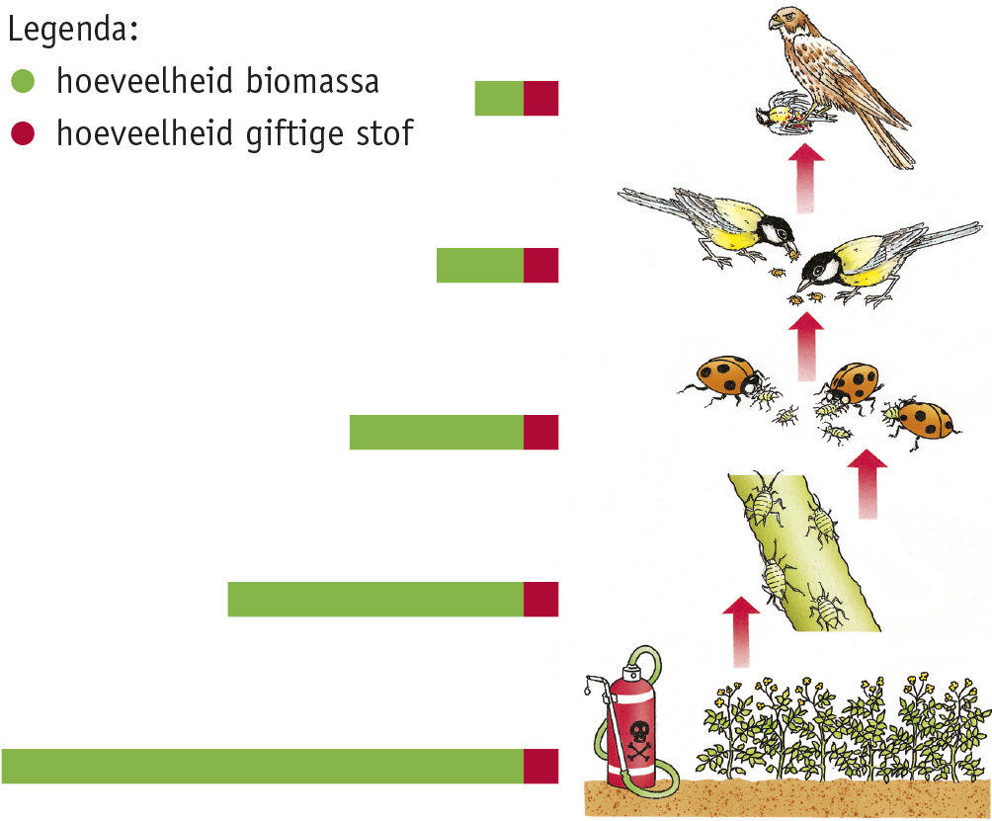
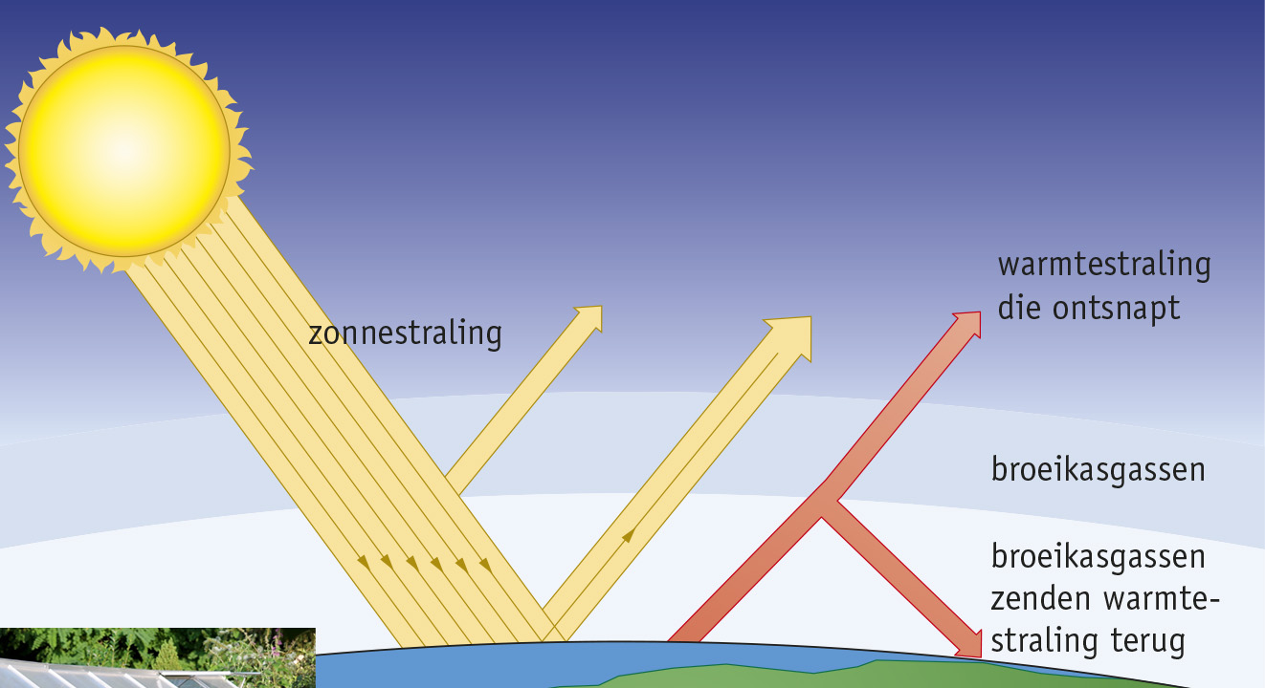
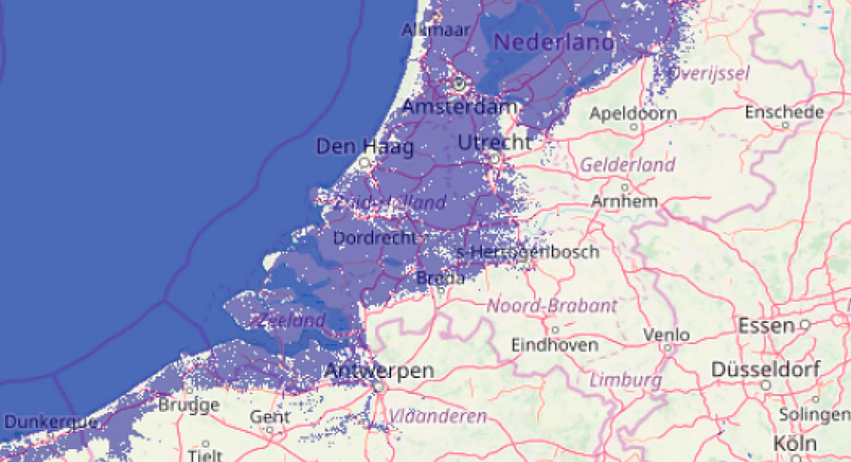
Ecologie onderwijs
Klimaatverandering
Negatieve invloed van de mens
Positieve dingen overschaduwd
Eco-Anxiety

Slide 7
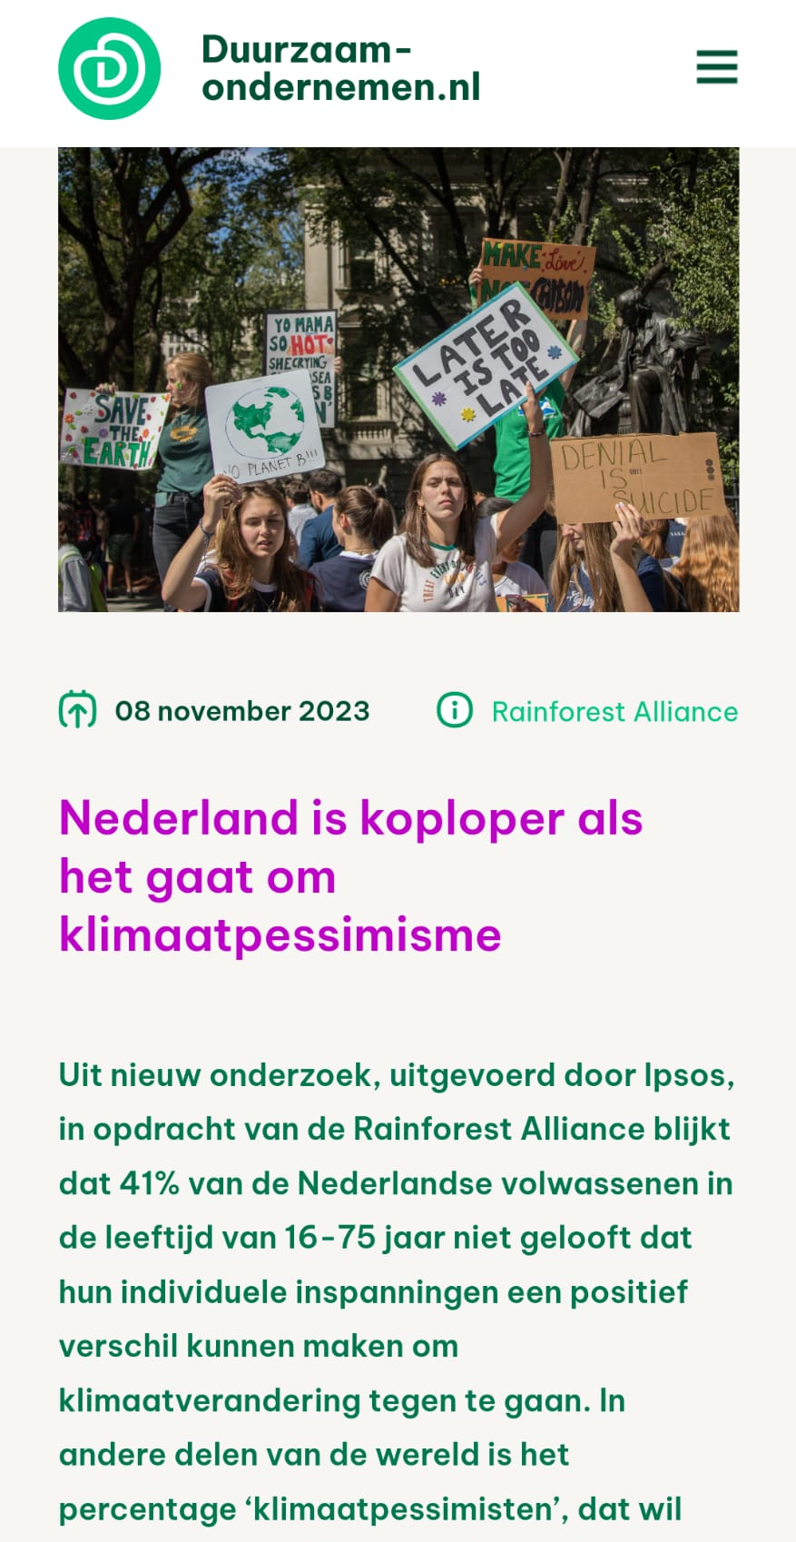
Klimaatpessimisme
16 – 75 jaar 41% Nederlanders Gelooft niet dat hun individuele inspanningen een positief verschil kunnen maken
Brazilië (10%), Duitsland (21%), Verenigd Koningkrijk (33%)
16 – 24 jaar 39%
25 – 34 jaar 43%
Pessimism is out. We’re all-in!

Slide 8
Wat is eigenlijk het probleem?
Gevolgen
75% van de jongeren (16-25 jaar) vindt de toekomst beangstigend, 56% vindt dat de mensheid is verdoemd (Hickman et al., 2021)
Jongeren zien af van hoger onderwijs (Plautz, 2020)
Geen gezin stichten (een van de meest elementaire uitingen van menselijke hoop) (Schneider-Mayerson & Leong, 2020)
Het klimaat en de nieuwe generatie:
Pessimisme, Schuldgevoelens, Hopeloosheid, machteloosheid, angst (Ojala, 2012)
Oplossing lijkt onderwijs, maar huidig over het klimaat versterkt deze gevoelens (Ojala, 2016)
Het is echter de nieuwe generatie die de kans heeft om nieuw te zijn, om met nieuwe, innovatieve (scheppende) oplossingen voor problemen te komen zonder de last van misvattingen, fouten en houdingen van diegenen die zijn voorgegaan (Arendt, 1958).

Slide 9
Hoe hoopvol ben je zelf? LEERLING
Op een 1-10 schaal is het
gemiddelde van leerlingen:
5,40
(SD: 1,92)

Slide 10
Hoe hoopvol ben je zelf? LEERLING
Overall scores vrij hoog
Organisations, positive news & re-appraisal het laagste
Scores op denial | Hoeveelheid lln (n= 204) | Procentueel
Een beetje mee eens | 13 | 6 %
Mee eens | 6 | 3 %
Helemaal mee eens | 2 | 1 %

Slide 11
Hoe hoopvol ben je zelf? DOCENT
Op een 1-10 schaal is het
gemiddelde van docenten:
5,05
(SD: 2,3)
(leerlingen was 5,4)

Slide 12
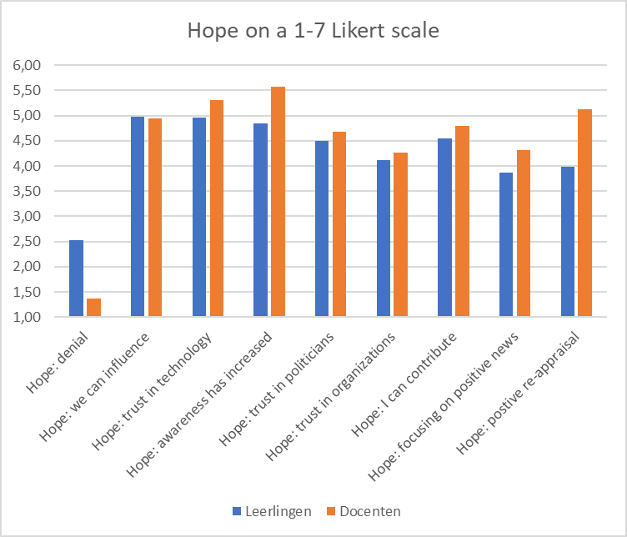
Hoe hoopvol ben je zelf? DOCENT
Geen denial (hoogste score = 1 docent met een 3)
Organisations & positive news het laagste
Re=appraisal: Omdat de mensheid eerder is geconfronteerd met complexe en schijnbaar hopeloze maatschappelijke problemen en ze uiteindelijk heeft kunnen oplossen

Slide 13
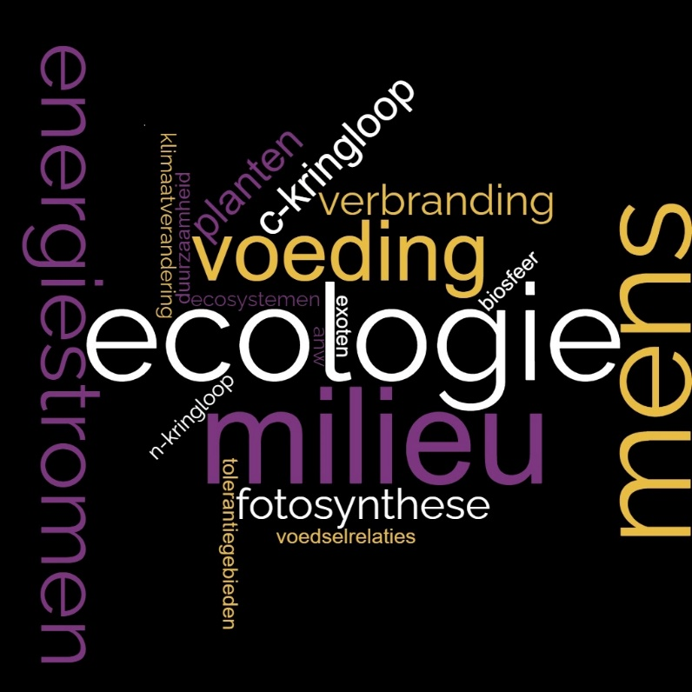
Wat willen leerlingen en docenten?
Zie de leerling- en docent antwoorden op het formulier
‘Meerdere kanten van het verhaal laten zien, het word altijd als een enorm dreigend, angstig en oplosbaar probleem neergezet wat een kind in de puberteit behoorlijk stress kan geven. Terwijl er ook een veel optimistischere kant is’ (Baarnsch lyceum)
‘Meer bij bio ipv ak over duurzaamheid, en oplossingen die onze generatie kan doen’ (KSE)
‘Ik zou in een les voornamelijk willen weten hoe we er iets aan kunnen doen en ook vooral praktisch onderzoeken en experimenten zien over wat er allemaal gebeurt door klimaatverandering’ (Picasso)

Slide 14
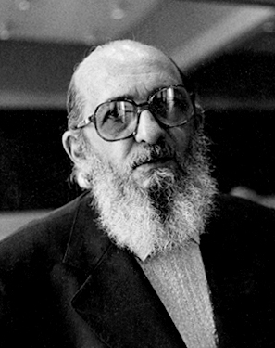
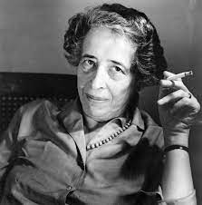
Hoopvol onderwijs
In de nieuwe generatie bevinden zich ook de toekomstige CEO’s van grote bedrijven, leiders van politieke partijen en vooraanstaande wetenschappers.
Belangrijk voor hoop is "mentale beeldvorming“: een beeld oproepen van een toekomstige wereld waarin het doel van iemands hoop is gerealiseerd (Bovens, 1999, Heidegger, 1962, Kant, 1987)
Het vermogen om wegen te vinden naar gewenste doelen, en zichzelf te motiveren via 'agency thinking' om die wegen te gebruiken’ (Snyder, 2002).
Hope shifts our perspective off of what seems to be hindering us and on to our ability for strategies …. in the midst of every struggle so that we can continue on
Hoe leerlingen te laten beseffen dat ze krachtig zijn en ze te betrekken als actieve probleemoplossers?
Paolo Freire
‘…one should not teach about a problem in which the learner is involved without giving space for finding solutions’
Hannah Arendt
’… it is the new generation that has the opportunity to be new, to come up with new, innovative (creative) solutions to problems without the burden of misconceptions, mistakes and attitudes of those who have gone before’

Slide 15
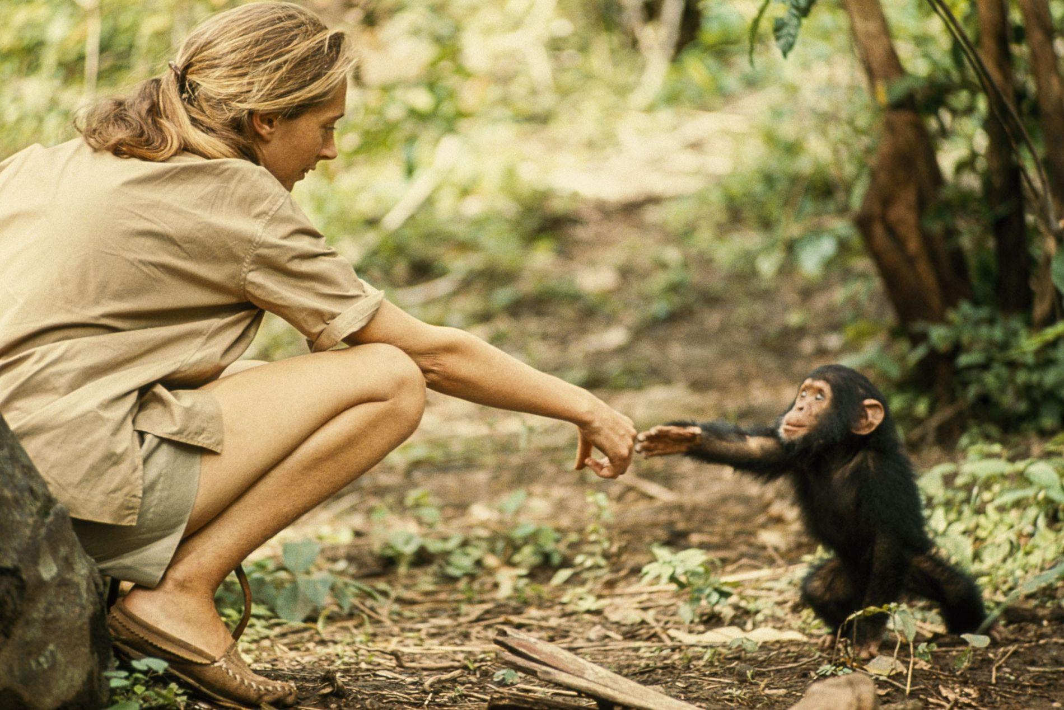
Hoop!
Filmpje Jane Goodall: https://youtu.be/E6YiyQiWzWA
Praat met CEO’s, advocatuur, politiek bestuurders:
I tell them stories, touch the heart
People have to change from within

Slide 16
Wat onderzoek ons vertelt over hoop
We zien de werkelijkheid door een onbewuste mentale lens (Lappé, 2011, Popper, 1973):
Wat is de plaats van de mens?
Welke mogelijkheden zien we voor mensen?
In de huidige tijd van crises blijken bestaande mentale lenzen dysfunctioneel (bijv. er is niet genoeg eten, liefde of warmte voor iedereen, er zijn grote tekorten van bijna alles, er is alleen achteruitgang mogelijk)
Deze dysfunctionele lenzen leiden niet tot hoop, creativiteit, kracht en oplossingen maar tot angst, machteloosheid, polarisatie en schijnbare stilstand (Lappé, 2011).
Hoe kunnen we met de nieuwe generatie komen tot productieve, hoopvolle lenzen die leiden tot verandering?

Slide 17
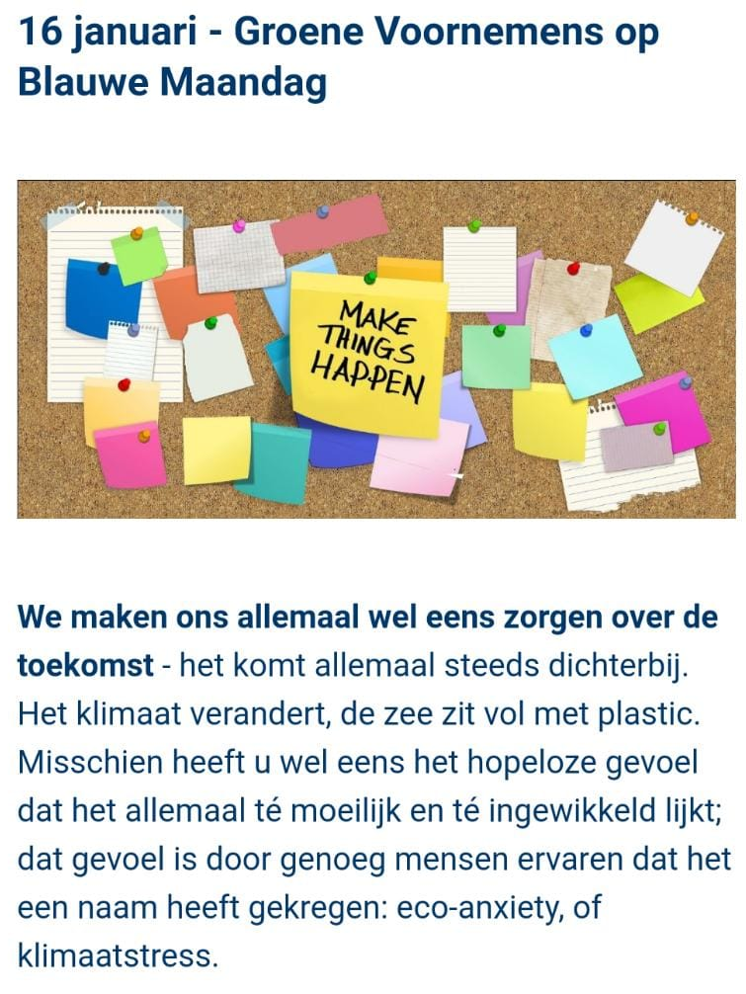
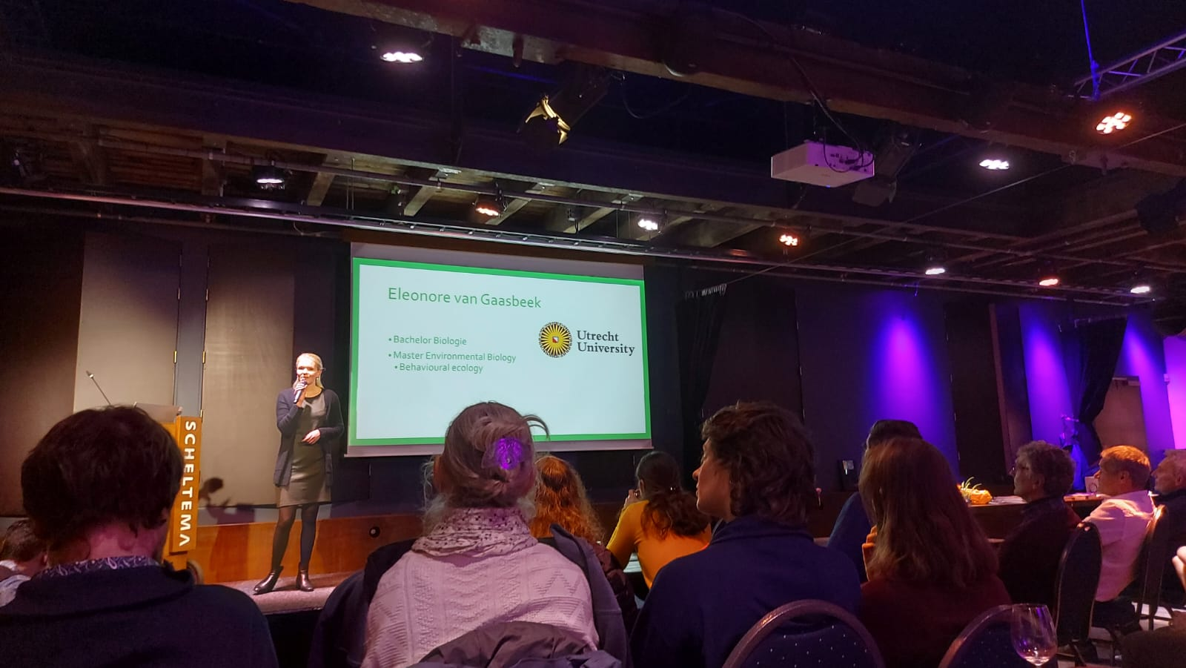
Het Groen Ideecafé – Eleonore

Slide 18
Hoopvol onderwijs; vier kenmerken
Doelen stellen, wegen ontdekken en in beweging komen.
Een schijnbaar ondraaglijk, complex en veelomvattende crisis omwerken tot een probleem waarvoor een oplossing mogelijk wordt
Ontdekken van de eigen krachtige positie en inzicht krijgen in de eigen sterke kanten
Vertrouwen krijgen in de houdingen en acties van anderen, zowel in de voorgaande als huidige generatie.

Slide 19
Wat is hoop?
Doelen
Wegen
Agency
Vertrouwen

Slide 20
Werken rond de wondervraag
Polak game - beweegredeneren
Voorbeelden van oplossingen
Nieuwsberichten evalueren op mentale lens

Slide 21
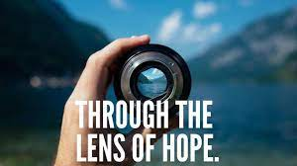
Lens van hoop
Nieuwsberichten en mentale lens

Slide 22
Waar sta jij? – Polak
Ik kan hier en nu een verschil maken; het heeft misschien geen effect, maar het is het proberen waard. | VEEL INVLOED | Ik kan actie ondernemen om het nog beter te maken.
PESSIMISME |  | OPTIMISME
Ik kan er niks aan doen; het is ook niet mijn verantwoordelijkheid in het grote geheel. | WEINIG INVLOED | Ik ben onderdeel van grote systemen, en daar speel ik maar een kleine rol in.

Slide 23
Hoe werkt hoopvol met: A. leerlingen in het VO B. leraren-in-opleiding?

Slide 24
Ecologie onderwijs
Klimaatverandering
Negatieve invloed van de mens
Positieve dingen overschaduwd
Eco-Anxiety

Slide 25
Wat is hoop?
Doelen
Wegen
Agency

Slide 26
Hoe zit dat in de lessen verwerkt?
Overweldigende problematische situatie omwerken Expliciteren van doelen voor het ideale toekomstbeeld .
Samenwerken vanuit oplossingsgerichte houding Informatie verkrijgen vanuit betrokken wetenschappers .
Buurtprojecten bekijken Misvattingen herkennen bij nieuwsgeving Invloed van eigen houding en gedrag invloed

Slide 27
Beweegredeneren – Polak game
Veel invloed
Veel hoop
Weinig invloed
Weinig hoop

Slide 28
Hoe zou jij de ideale wereld zien als alles mogelijk is zonder enige belemmeringen?
DENK IN HET ECOLOGISCH PERSPECTIEF!

Slide 29
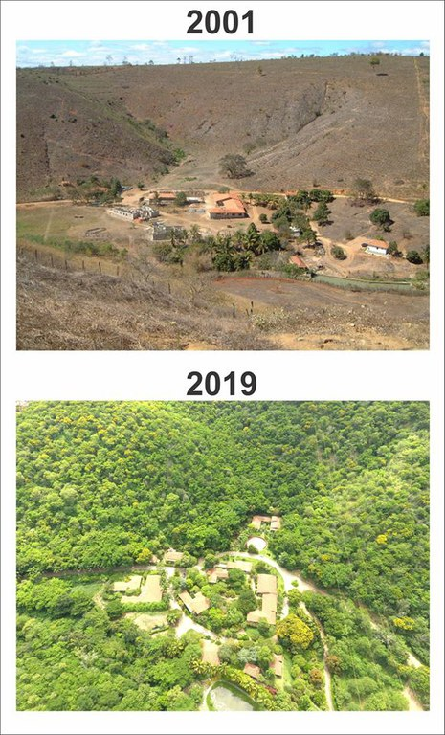
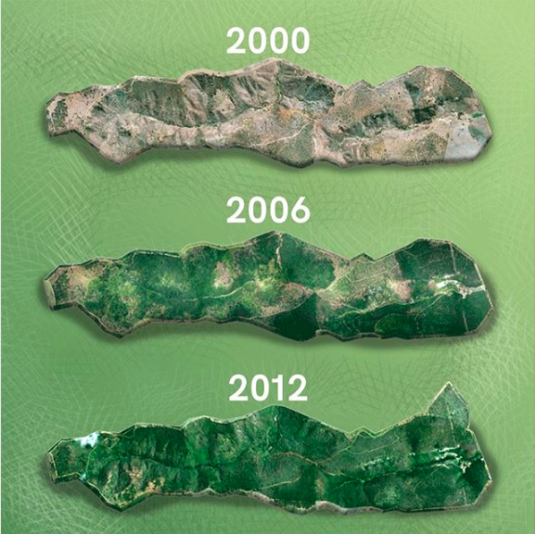
Stel plant tropisch bos
Er groeien 293 soorten bomen, er kwetteren 172 soorten vogels, er hangen 33 soorten zoogdieren en 15 soorten reptielen en amfibieën rond. De meeste van hen zijn bedreigde diersoorten. Ook het lokale klimaat en ecosysteem is hersteld. Waterbronnen staan niet langer droog en de temperatuur is een stuk aangenamer geworden.

Slide 30
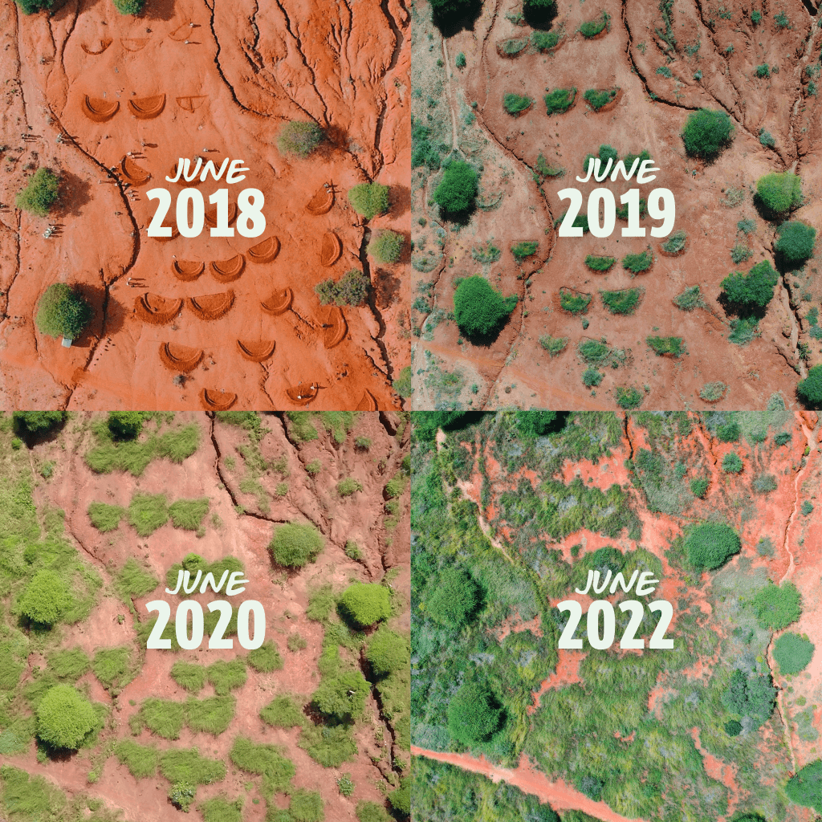
JUSTDIGGIT

Slide 31
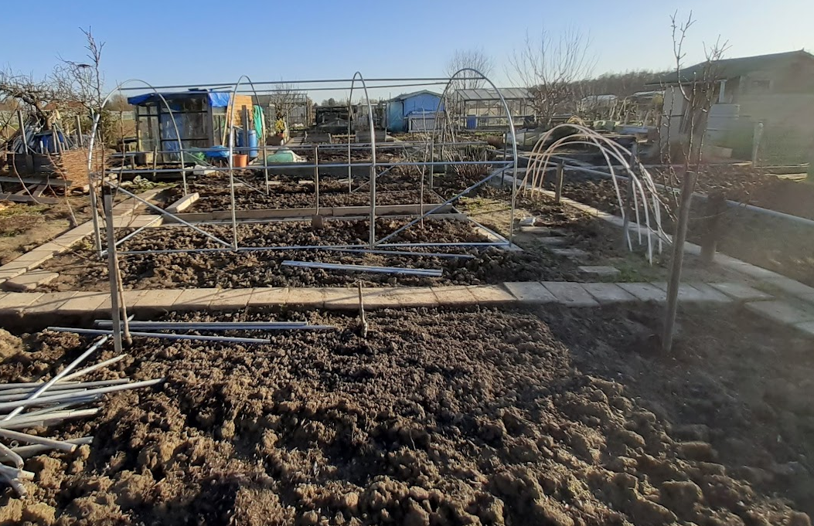
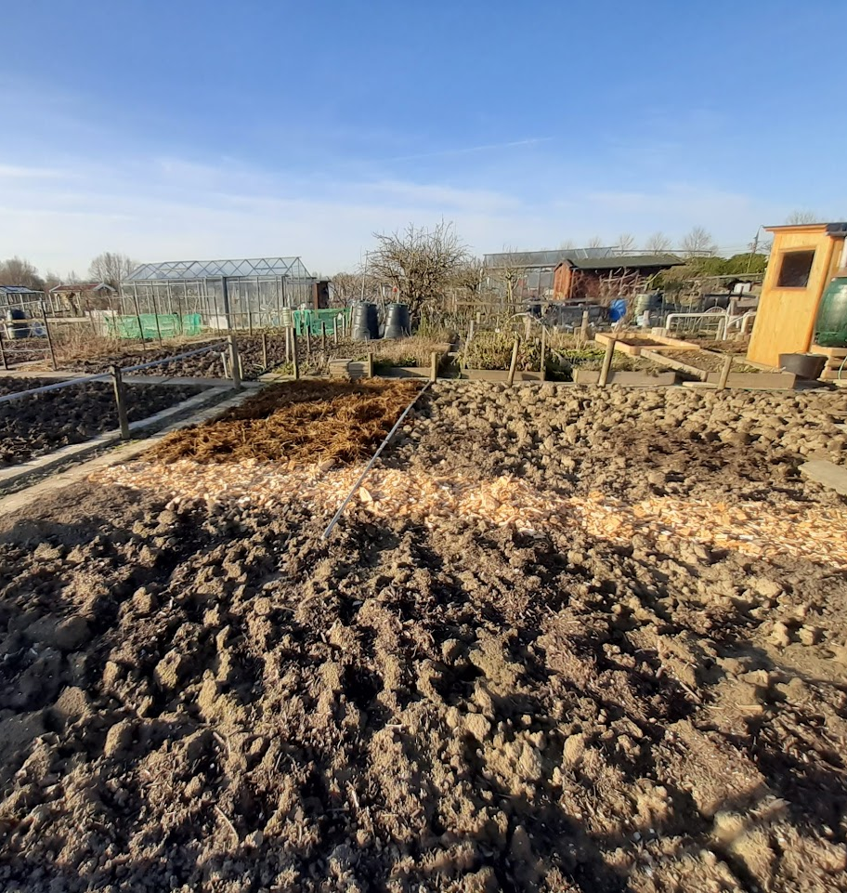
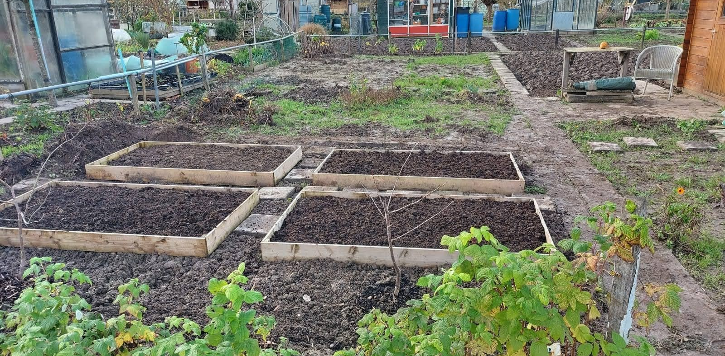

Slide 32
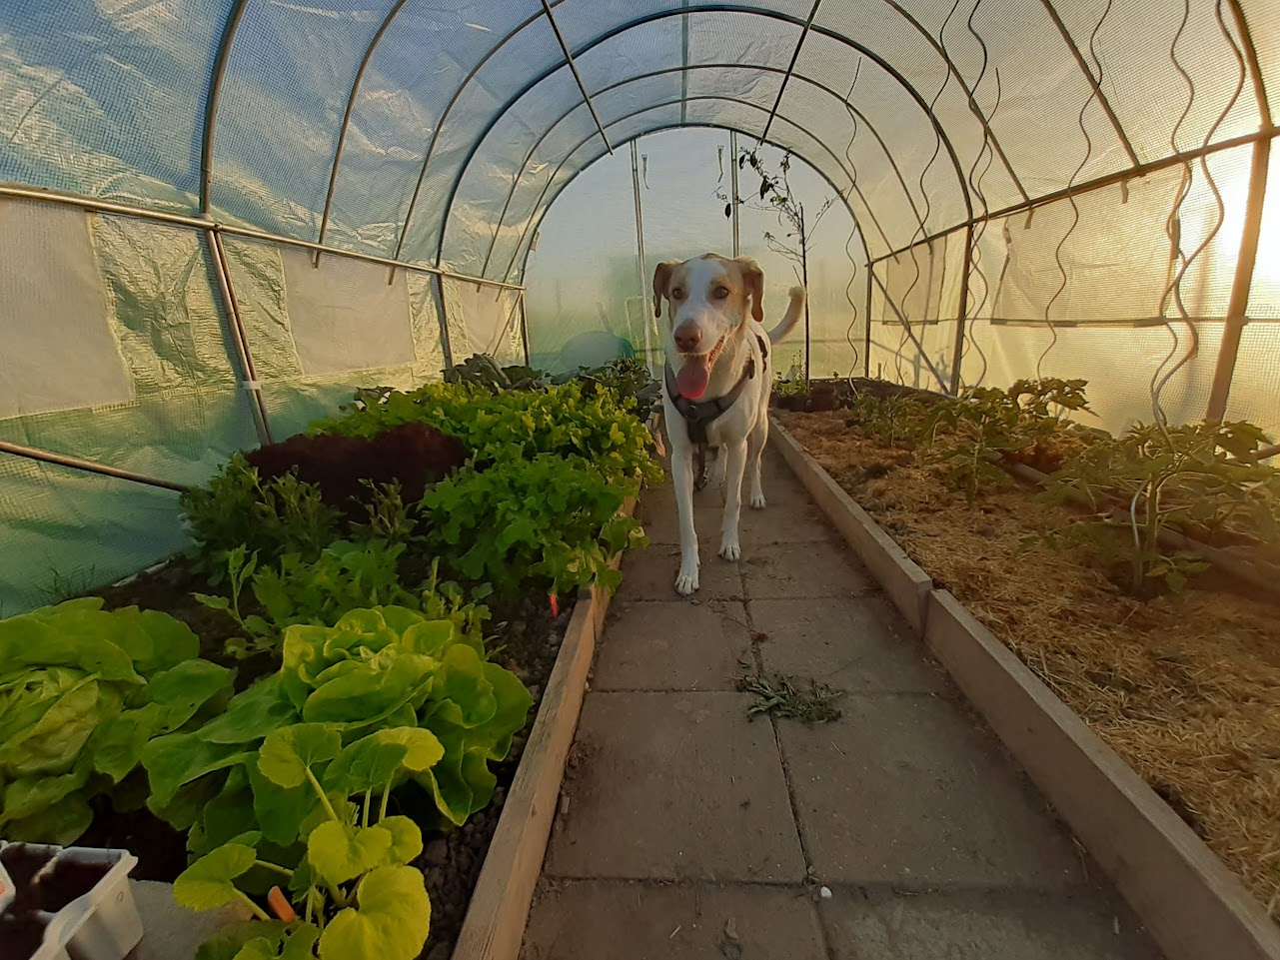
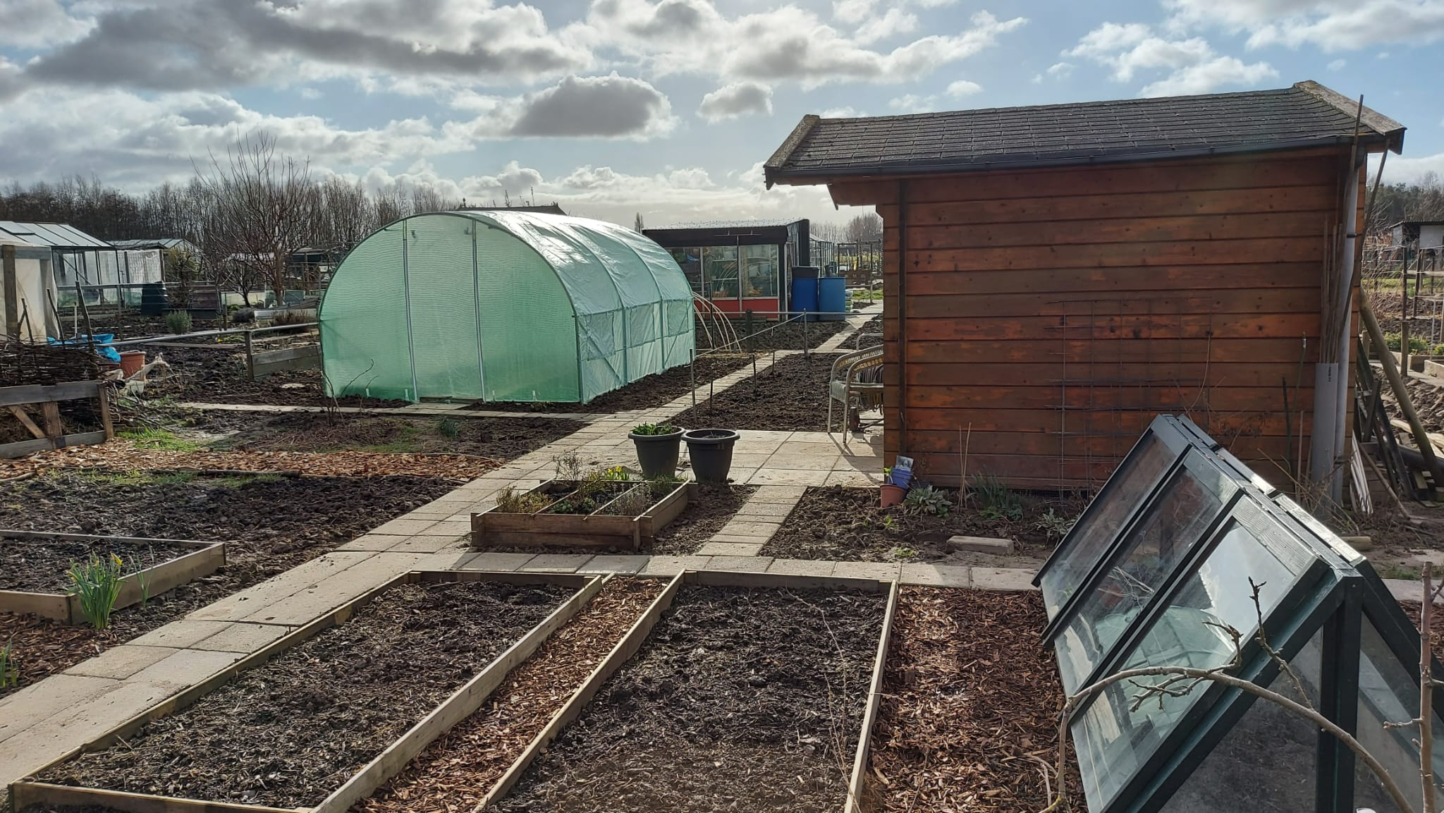
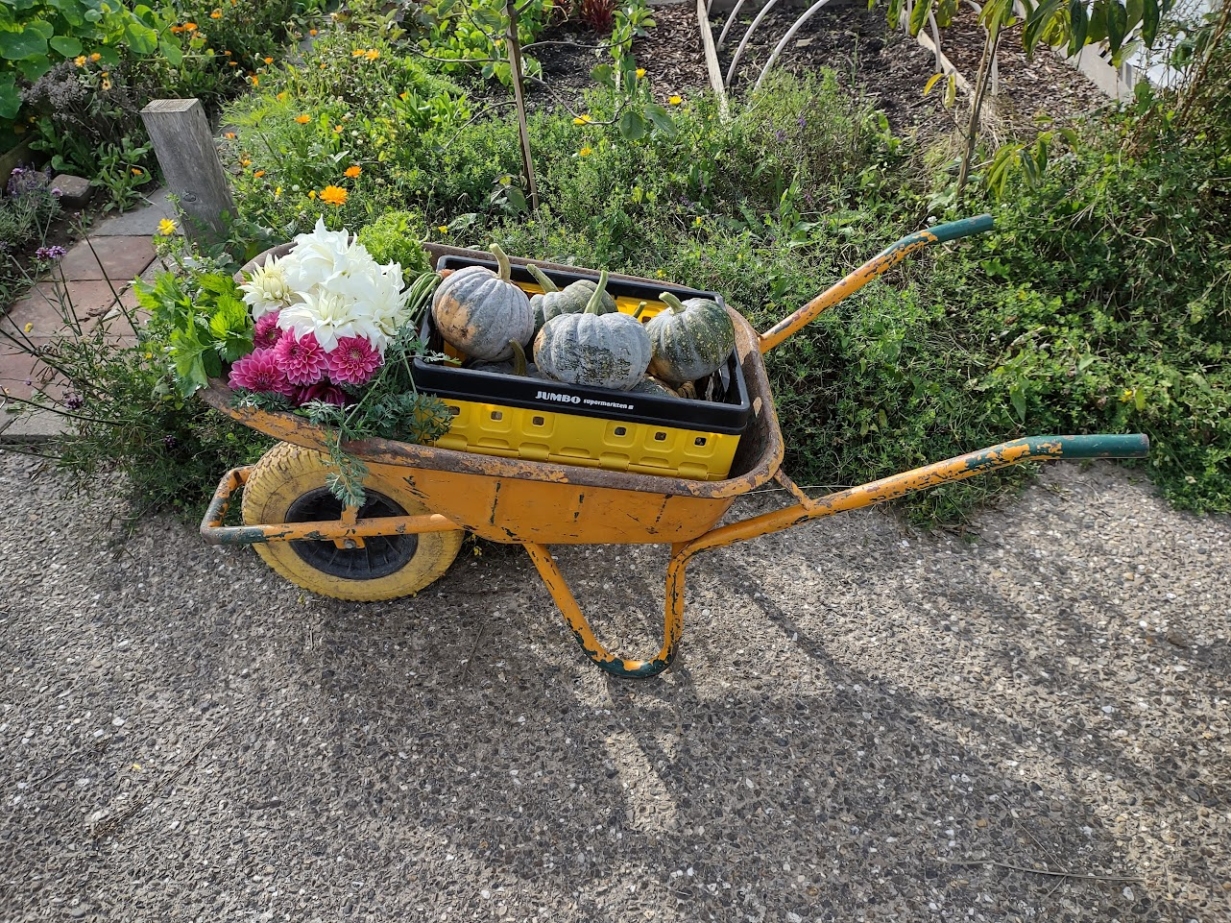
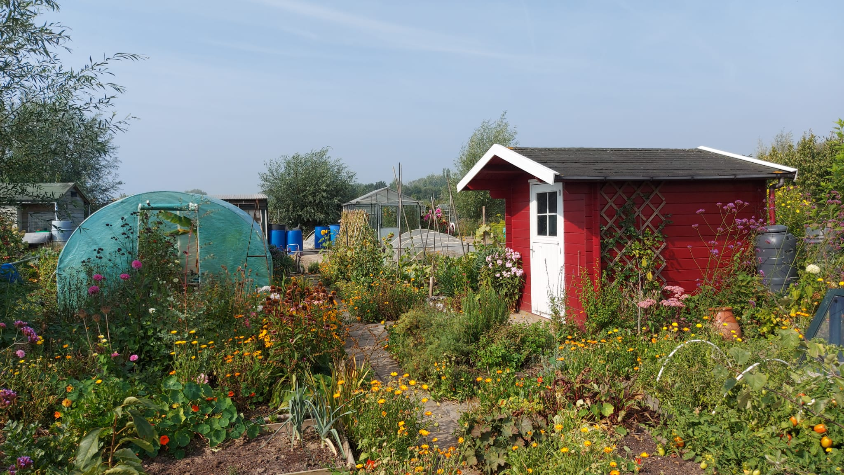

Slide 33
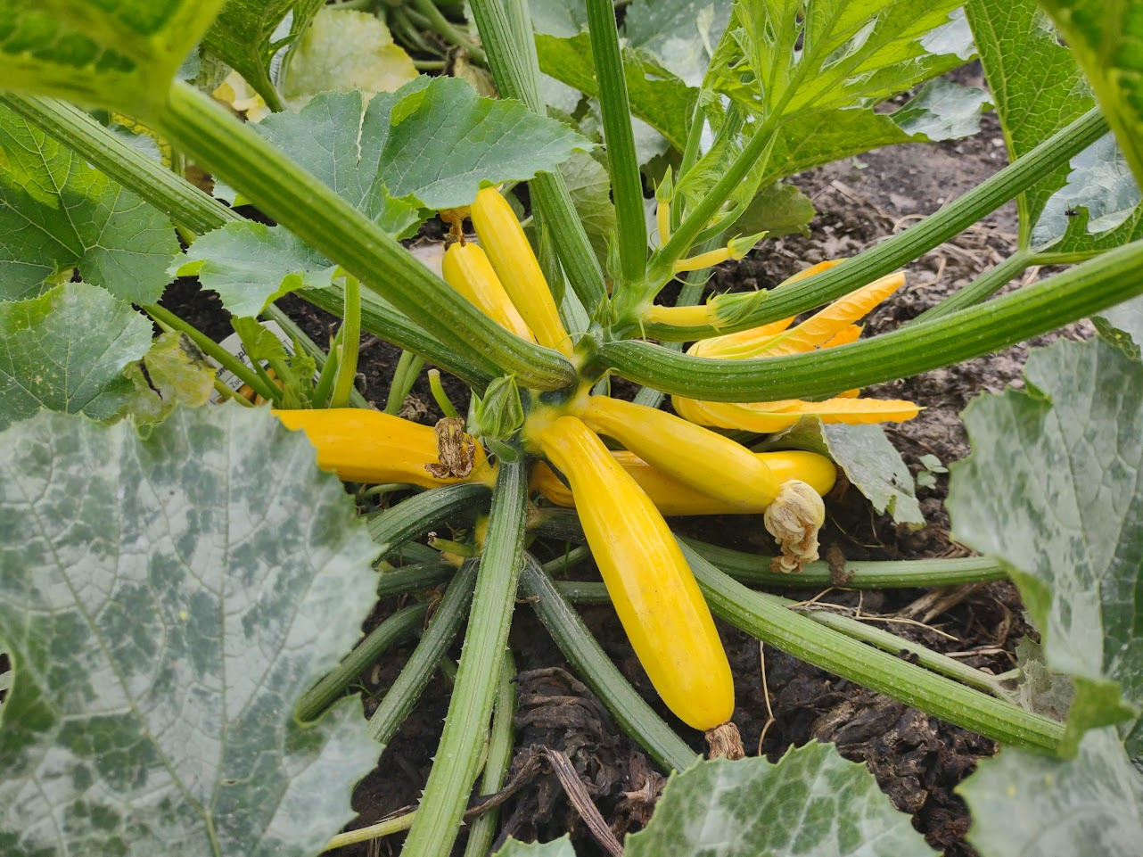
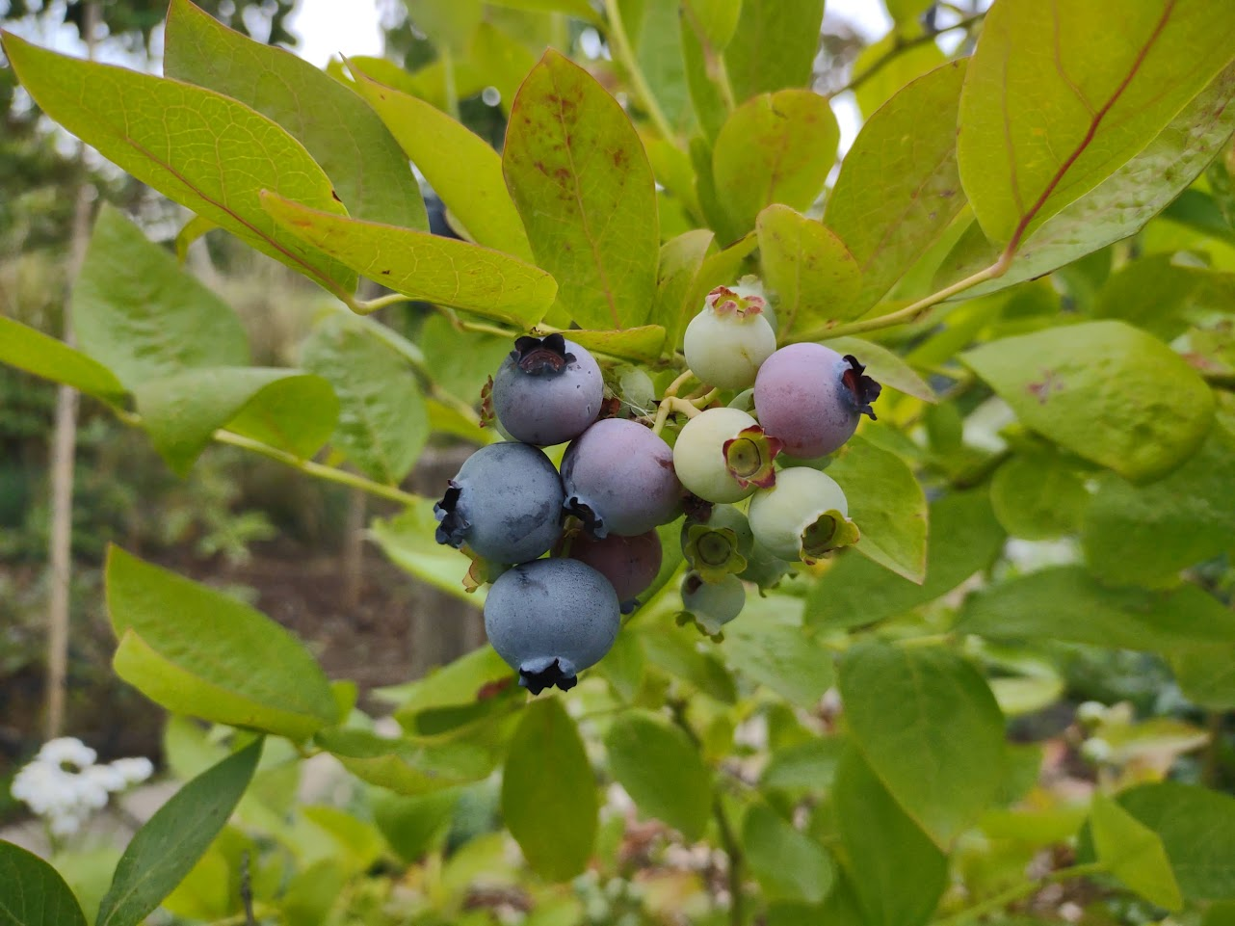
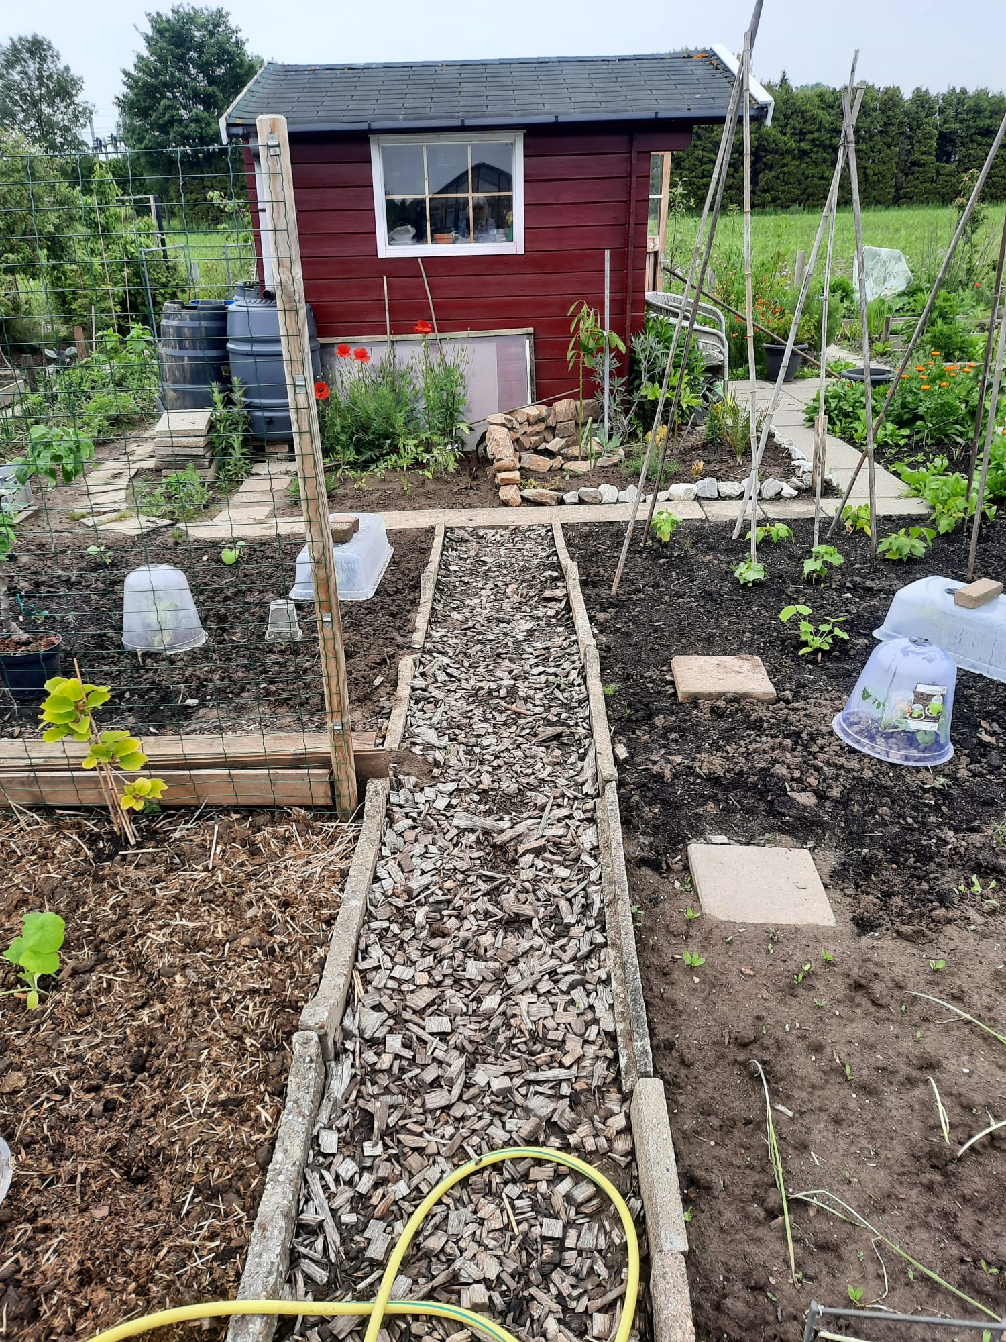
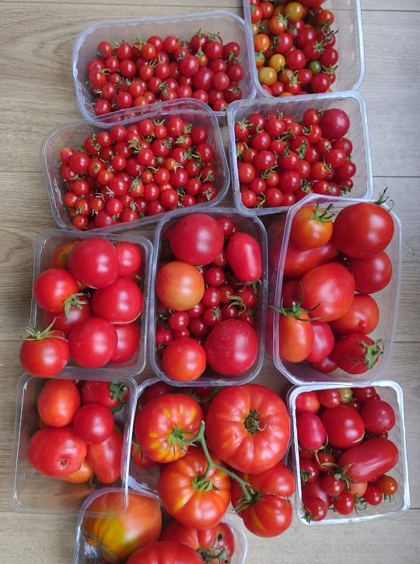
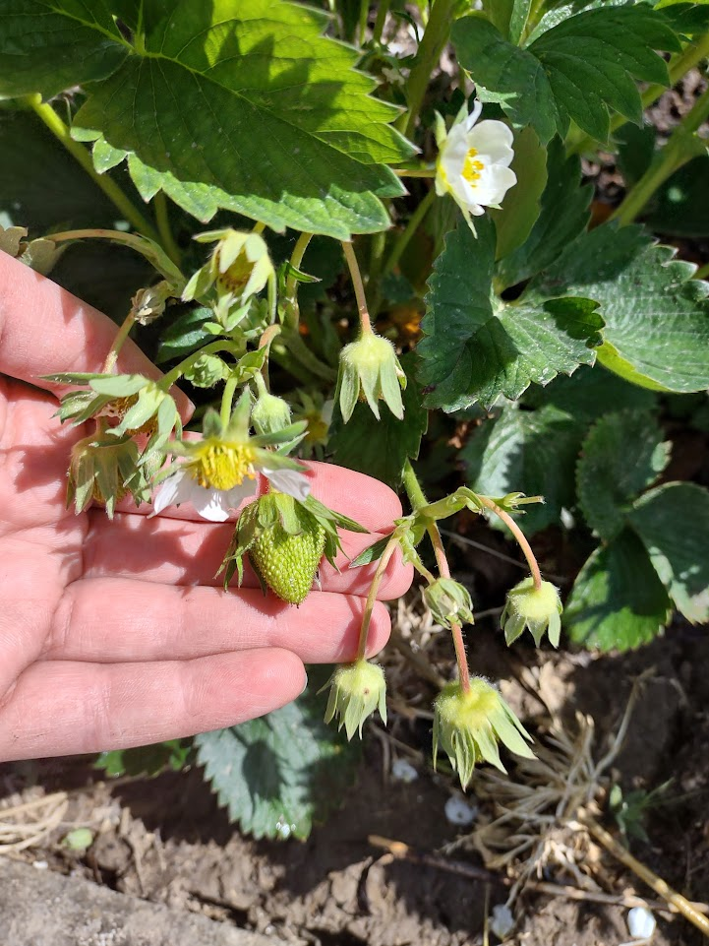
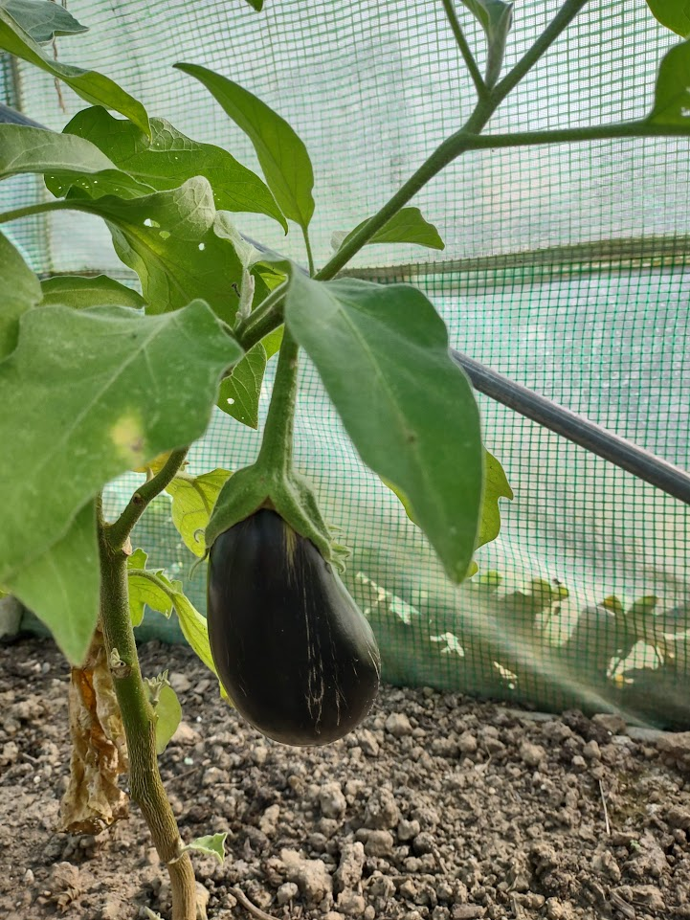
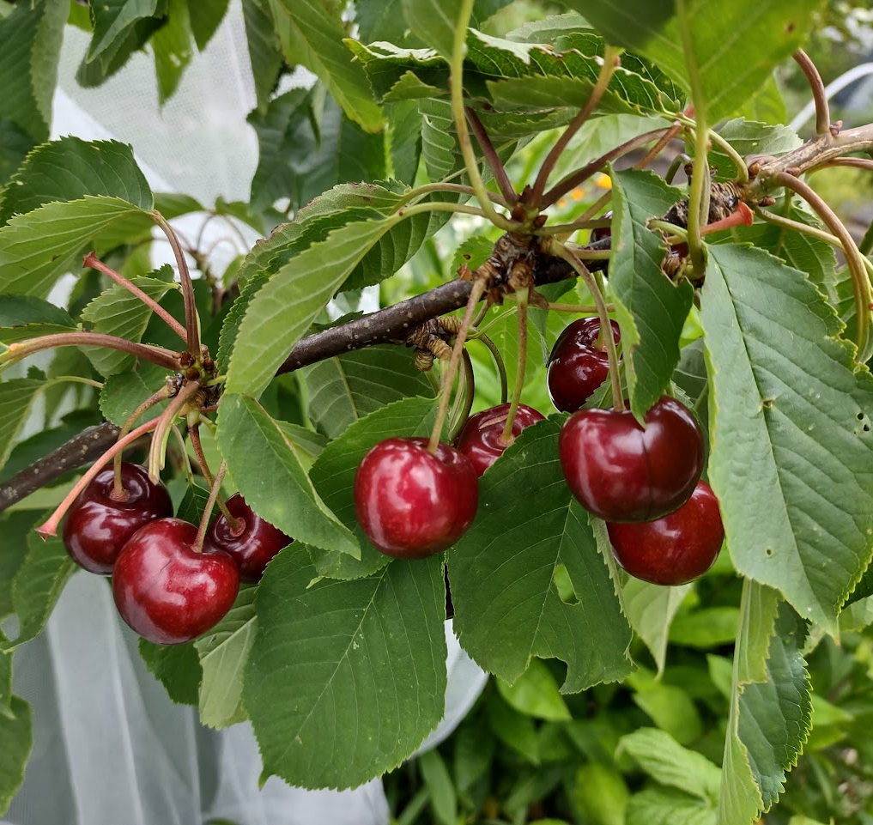

Slide 34
Wat doe jij zelf al?
En wat zijn haalbare doelen om te bereiken?

Slide 35
Resultaten

Slide 36
Invloed en optimisme

Slide 38
Vertrouwen in zichzelf

Slide 39
Vertrouwen in anderen

Slide 40
Herwaardering

Slide 41
Conclusie
Hoop is ongeveer hetzelfde gebleven en is niet gedaald!
Eigen invloed
Vertrouwen in anderen
Vertrouwen in politici, onderzoekers, milieuorganisaties etc.
Vertrouwen in de medemens
Vraag voor de toekomst:
Hoe kunnen we het vertrouwen in de medemens vergroten?

Slide 42
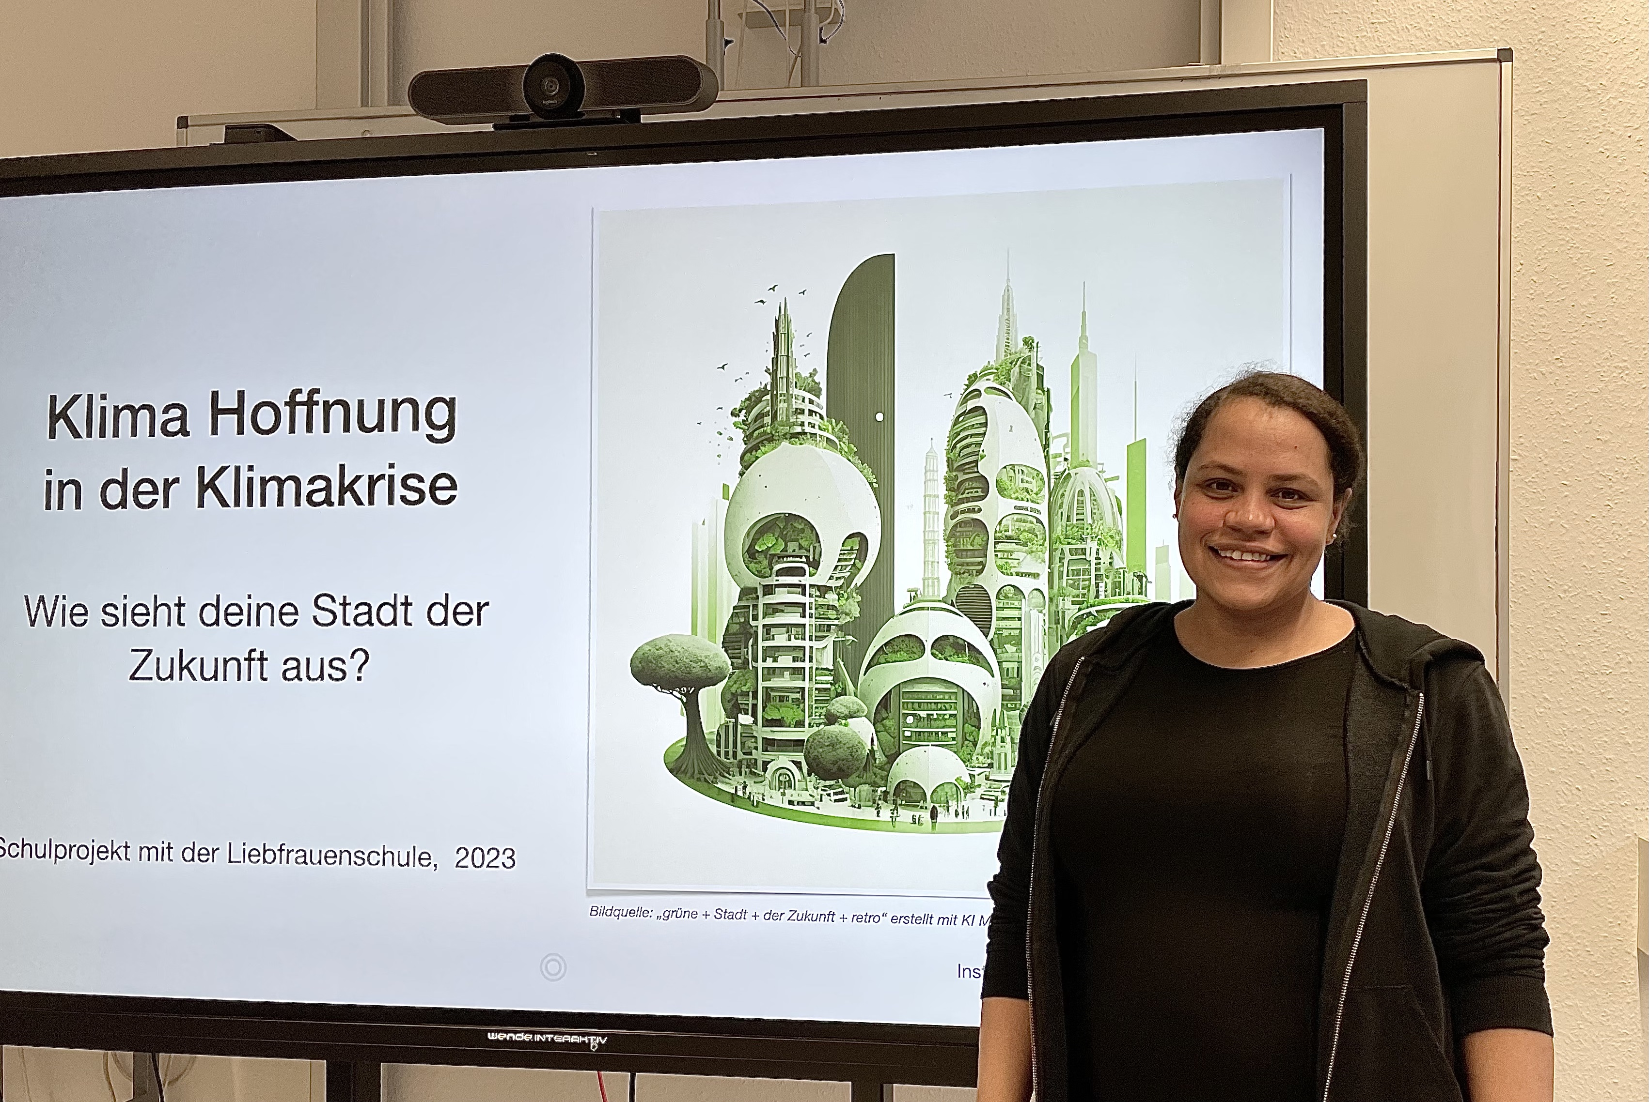
Hoe werkt hoopvol onderwijs met leraren in opleiding?
Cristal Schult
Assistant professor
University of Cologne (Köln)
Climate change, green cities
sustainability education

Slide 43
Werken rond de wondervraag
Polak game - beweegredeneren
Voorbeelden van oplossingen
Nieuwsberichten evalueren op mentale lens

Slide 44
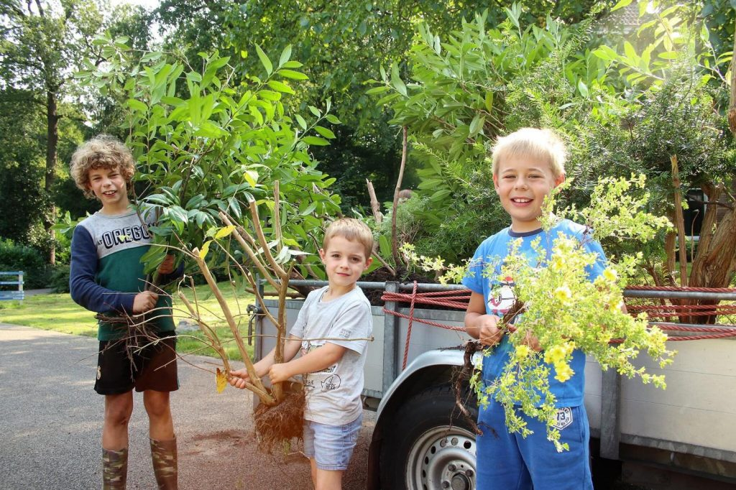
Hoopvol onderwijs – lerarenopleidingen NL en DU

Slide 45
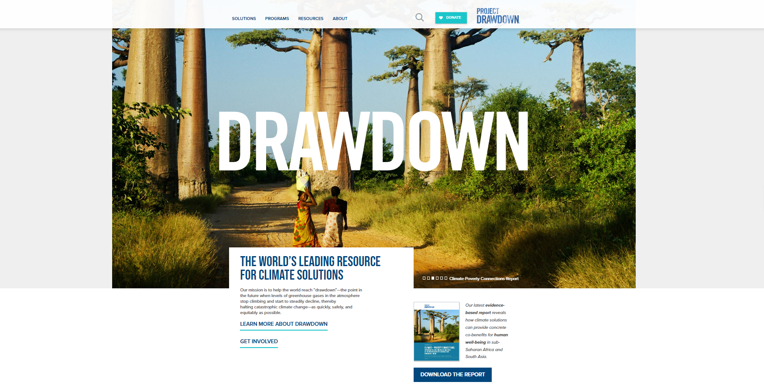
Project Drawdown
Hoopvol onderwijs – lerarenopleidingen NL en DU
Draw down and Carbon project
Leerlingen laten beseffen dat ze krachtig zijn, dat ze invloed hebben
Leerlingen laten beseffen dat ze actieve probleemoplossers kunnen zijn

Slide 46
Hoopvol onderwijs – lerarenopleidingen NL en DU
Nationality of the PSBT | Answers to the miracle-question* | Intentions for in your class
Ger | First do lessons in nature, visit the reforestation project. Next, let students conduct projects in small groups aimed at innovation for climate-friendly living on one’s own environment | Start-up hopeful projects aimed at innovations in one’s own environment
Ger | Go to places that are very affected: glaciers, lands, etc. Then walk to places where projects have the task of saving the earth . | Illustrate affected places in class using pictures and videos. Next, have students think of solutions. But it's difficult to do anything with gigatons.
Ger | I would create a bee trail, install a solar power system, and produce a musical with the students. | I can do the bee trail with my class, but if we had even a bit more time, we could achieve much more.
Netherlands | Invite Jane Goodall to visit my class | I will have students explore for themselves what inspiring initiatives already exist I am going to invite or use video of an inspiring guest speaker who focuses on the positive
Netherlands | In front of our school, there is a lawn (grass area). Let’s turn this into a forest! | In class, we will raise awareness of the influence one student can have on ecosystems by showing good examples. Next, we will make seed bombs that students can spread on their way home.
Netherlands | We will visit companies that have positive impact (water purification, wind farm, meat substitute company) and discuss the dreams that students have. | I will have students choose a sector they want to work in and see what solutions already exist in that sector, can you add one yourself? (drawdown project website)

Slide 47
Vertalen naar jouw les
Zie werkblad
We bespreken het daarna centraal

Slide 48
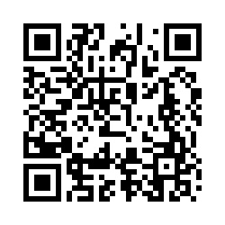
Afsluitend
Evaluatie en contact:
m.dam@iclon.leidenuniv.nl

Slide 49
Einde
NIBI onderwijsconferentie November 2023
Michiel Dam en Eleonore van Gaasbeek

Slide 50
Literatuur
Aquino, van, T. (1927). The summa theologica. London: Burns Oates.
Arendt, H. (1958). De crisis van de opvoeding. In H. Arendt (Ed.), Tussen verleden en toekomst. Vier oefeningen in politiek denken (pp. 101-124). Leuven/Apeldoorn: Garant.
Boon, H. J. (2016). Pre-Service Teachers and Climate Change: A Stalemate? Australian Journal of Teacher Education, 41(4).
Freire P. (1972). Pedagogy of the oppressed. Harmondsworth: Penguin.
Hayhoe, K. (2021) Saving us. A climate scientist’s case for hope and healing in a divided world. Atria/One Signal Publishers.
Halpin, D. (2001). The nature of open and its significance for education. British journal of educational studies, 49(4), 392-410.
Heidegger, M. (1962). Being and Time. Basil Blackwell: Oxford.
Hickman, C., Marks, E., Pihkala, P, et al. (2021). Climate anxiety in children and young people and their beliefs about government responses to climate change: a global survey. Lancet Planetary Health 5, 863–873. doi: 10.1016/S2542-5196
Kant, I. (1978). Critique of pure reason, Macmillan: London.
Lappé, F. M. (2011). Ecomind, Changing the Way We Think, to Create the World We Want. Nation Books.
Monroe, M. C., Plate, R. R., Oxarart, A., Bowers, A. & Chaves, W. A. (2019) Identifying effective climate change education strategies: a systematic review of the research. Environmental Education Research, 25(6), 791-812. DOI: 10.1080/13504622.2017.1360842
Ojala, M. (2012). Hope and climate change: the importance of hope for environmental engagement among young people, Environmental Education Research, 18:5, 625-642.
Plautz J. (2020). The environmental burden of Generation Z. Washington Post. February 3, 2020. https://www.washingtonpost.com/magazine/2020/02/03/eco-anxiety-is-overwhelming-kids-wheres-line-between-education-alarmism/
Schneider-Mayerson M, Leong KL. (2020). Eco-reproductive concerns in the age of climate change. Climatic Change,163, 1007–23.
Snyder, C. R. (2002). Hope theory: Rainbows in the mind. Psychological Inquiry, 13, 249-275.
WHO, 2020. Climate change and human health. World Health Organization. https://www.who.int/globalchange/global-campaign/cop21/en/

Slide 51
Voorbeelden links
Deze 'struikrovers' redden planten in de buurt van sloopprojecten (businessinsider.nl)
Dit stel plant tropisch bos en zelfs de dieren zijn terug — Milieudefensie
Ozonlaag herstelt volgens plan, wat helpt tegen de opwarming van de aarde | Klimaat | NU.nl

Slide 52
Waar sta jij – deel 2
In groepjes, drie vragen
Maar eerst: Wat is luisteren?
The Secret to Talking about Climate Change - YouTube
De vragen voor het gesprek
Hoe zie jij de toekomst van het klimaat?
Ben jij in jouw leefwereld bezig met het klimaat? Welke evt. aanpassingen heb je gedaan in je leven? Of waar denk je over na?

